Slide 1

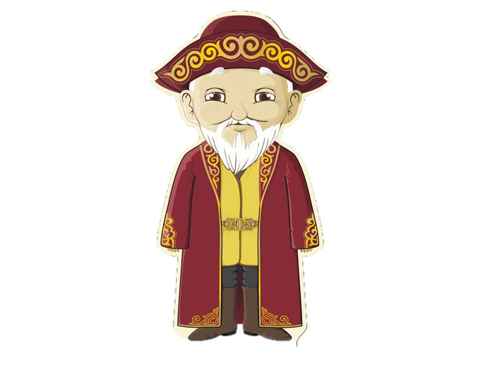
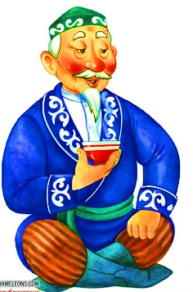

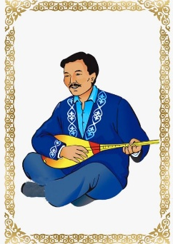
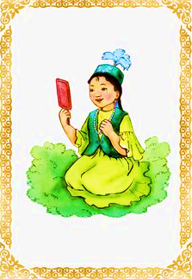
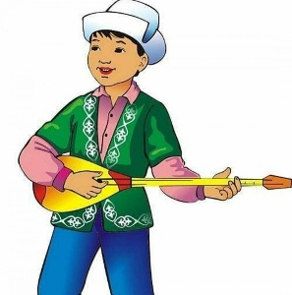
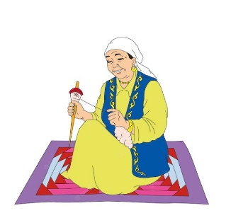
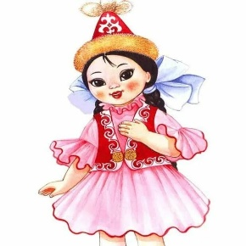
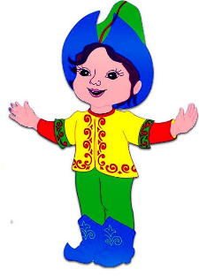
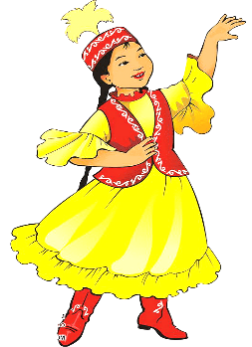
Ата
Қария
Әпке
Электронды нұсқада
таратуға тыйым салынады
@kornekilikter_777
Электронды нұсқада
таратуға тыйым салынады
@kornekilikter_777
Әже
Аға
Қарындас
Сіңлі
Электронды нұсқада
таратуға тыйым салынады
@kornekilikter_777
Әке
Іні

Slide 2
Электронды нұсқада
таратуға тыйым салынады
@kornekilikter_777
Электронды нұсқада
таратуға тыйым салынады
@kornekilikter_777
Электронды нұсқада
таратуға тыйым салынады
@kornekilikter_777

Slide 3
Электронды нұсқада
таратуға тыйым салынады
@kornekilikter_777
Электронды нұсқада
таратуға тыйым салынады
@kornekilikter_777
Электронды нұсқада
таратуға тыйым салынады
@kornekilikter_777

